Slide 1
Index égalité
et Indicateurs 2025
CSA 3 juillet 2026

Slide 2
Index 2025

Slide 3
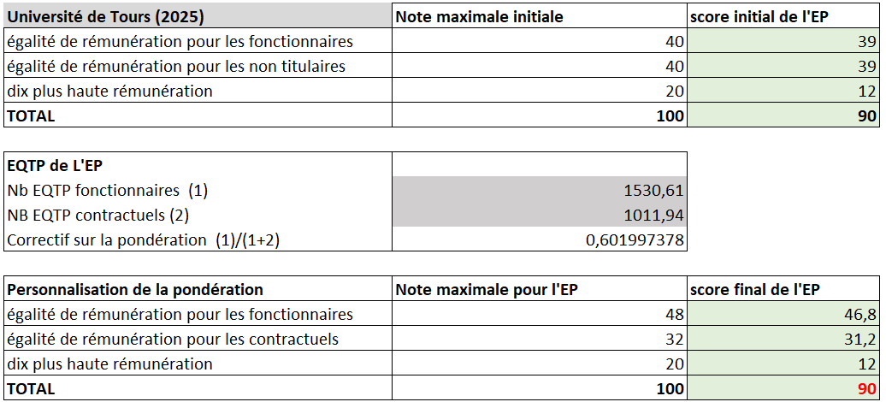
Index égalité 2025 Université de Tours
Le calcul effectué au moyen du kit DGAFP permet d’établir un index de 90/100, soit supérieur au seuil prévu par le décret.

Slide 4
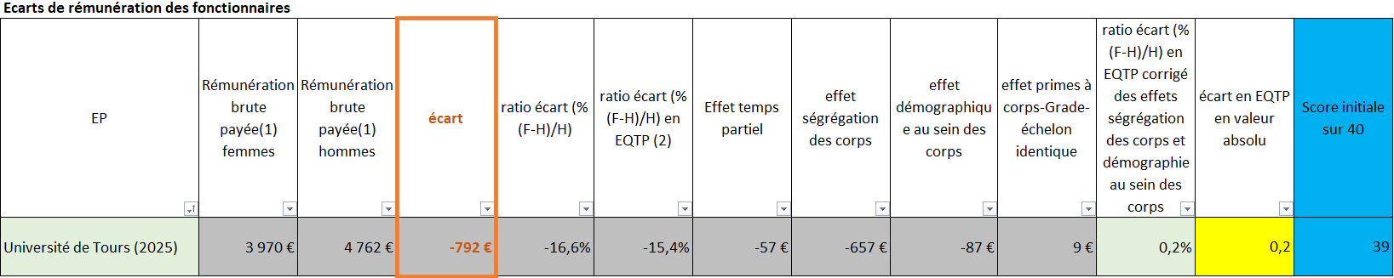
Index 2025 Indicateur 1 : fonctionnaires
L’écart de rémunération entre les femmes et les hommes fonctionnaires en 2024 est de -792 € (vs. -795€ en 2024) pour l’ensemble de la population. Il est négatif car défavorable aux femmes (F-H).
En moyenne en 2024, la rémunération des femmes fonctionnaires est inférieure à celle des hommes fonctionnaires de 15,4% (vs. 16,1% en 2024) en équivalent temps plein (16,6 % en personnes physiques, vs. 16,8% en 2024).
En valeur absolue, l’écart de rémunération global entre les femmes et les hommes est relativement stable; L’évolution 2025 par rapport à 2024 est de +3 € au global réparti comme suit :
Effet temps partiel => -27 € / Effet ségrégation => 19 € / Effet démographique => -7 € / Effet primes => +18 €

Slide 5
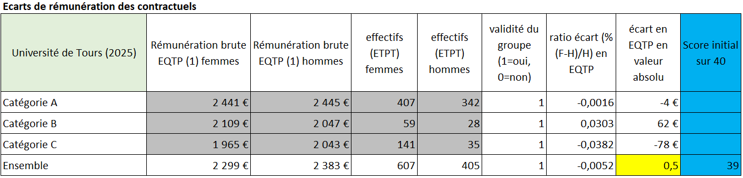
Index 2025 Indicateur 2 Contractuels
Le résultat 2025 indique un écart global en défaveur des femmes contractuelles, stable par rapport à 2024 (-84 € en 2025 vs. -79 € en 2024). Par cohérence avec le RSU, les personnels de la catégorie indéterminée ont été identifiés en catégorie A.
L’index est calculé depuis 2023. L’écart sur les trois dernières années entre les femmes et les hommes tend à s’accroître sur la population des contractuels (pour mémoire -69 € en 2023). L’écart le plus important est concentré sur les contractuels de catégorie C (-78 € en 2025).

Slide 6
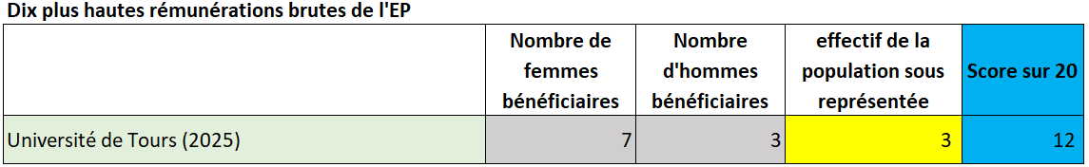
Index 2025 Indicateur 3 : Dix plus hautes rémunérations
Pour 2025, il y a 7 femmes pour 3 hommes parmi les dix plus hautes rémunérations de l’établissement (femmes = 1 BIATSS et 6 EEC; hommes = 1 BIATSS et 2 EEC).
Cet indicateur est cependant à manier avec précaution. Une forte volatilité est en effet constatée sur les trois derniers exercices :
  2021 : 4 femmes pour 6 hommes
  2022 : 2 femmes pour 8 hommes
  2023 : 6 femmes pour 4 hommes
  2024 : 5 femmes pour 5 hommes

Slide 7
Plan d’action pour la suppression des écarts de rémunération

Slide 8
Plan d’action pour supprimer les écarts
Le décret prévoit que des actions soient mises en œuvre pour supprimer les écarts et que la liste de ces actions soient publiées sur le site internet de l’Université.
Un plan d’action pluriannuel pour assurer l’égalité professionnelle entre les femmes et les hommes a été présenté au CSA le 5 mai 2025 (délibération n°2025-31) => détail des axes et actions rappelé en annexe.
Le plan d’action « 2025-2028 » prévoit la mise en place d’indicateurs sur chacun des axes afin de mesurer l’évolution et évaluer le dispositif.

Slide 9
Merci de votre attention

